Slide 1
日本打工渡假工作保證計劃
Notes:
所有頁面字體統一為：微軟正黑體
6-9頁的流程圖，字體大小和排版盡量統一

Slide 2
為何抵日初期很難找到工作？
①人脈及語言能力不足
→除一般會話能力外，更需要瞭解當地求職履歷的寫法和細節。
② 沒有求職管道
→不知道日本當地的求職管道時，一般會前往當地的就業服務站，
但等待結果的時間曠日費時，還不一定找得到。
③不懂得日本當地的面試技巧
→實際面試時可能會因為不懂得當地的「面試禮儀」， 而被雇主拒絕。

Slide 3
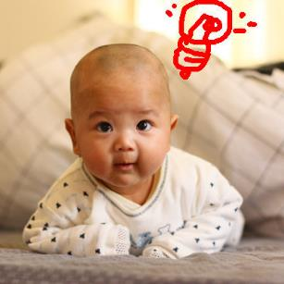
…實際上發生過的事
2008年抵日留學的Y同學，試著自己找打工。
但經歷了30次的電話拒絕，15次的面試失敗，累積了近
50次的失敗經驗後。總算在存款快燒完前一個月藉由
日本語學校的同學介紹，好不容易才找到一份穩定的工作…
人脈
管道
方法
Notes:
作業須知：
一、以上三組文字（紅框部份）希望重新編輯成比較美觀的字體後以動畫方
式呈現，按下左鍵時依序出現 1.人脈 2.管道 3.方法 + （圖片）
二、頁面下方空白的地方插入圖片，盡可能表現「恍然大悟
的感覺，圖片和3.方法一起出現

Slide 4
其實可以不用這麼煩惱！
「人脈 管道 方法」我們都幫你準備好囉！
只要從下頭挑個喜歡的工作方案，一切都沒問題！
A 方案 →「語言與就業培訓 ＋ 渡假村工作」
＠「東京」 + 「箱根」etc.
B 方案 →「語言與就業培訓 ＋ 市區工作」
＠東京、大阪市內
C 方案 →「語言與就業培訓 ＋ 滑雪場工作」
＠「北海道」 + 「函館」

Slide 5
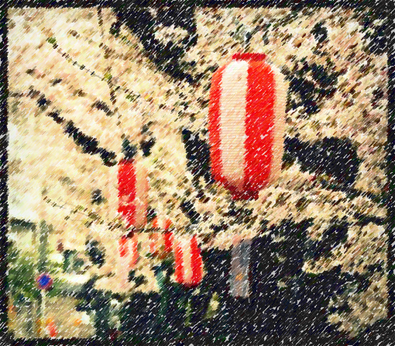
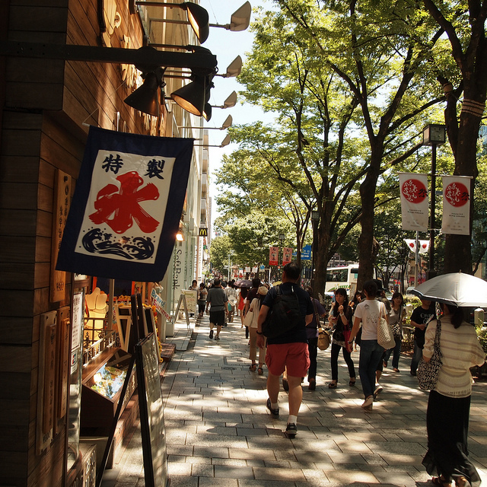
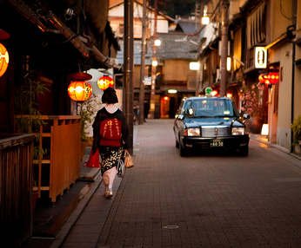
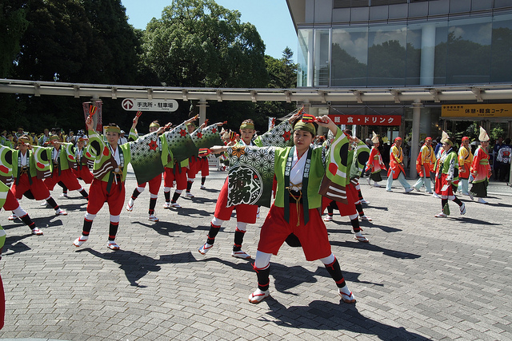
具體流程介紹

Slide 6
具體流程介紹
取得能夠合法在日本打工的簽證
（留學 or 打工渡假）
抵日後先進行語言培訓及就業輔導
結束培訓前安排企業面試
被錄取了！開心上工去！
沒被錄取
新面試再接再勵

Slide 7
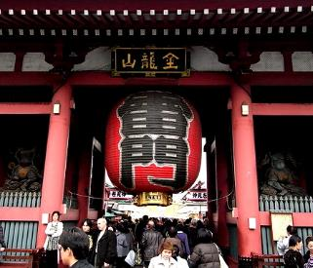
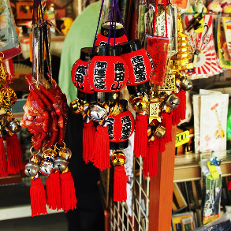
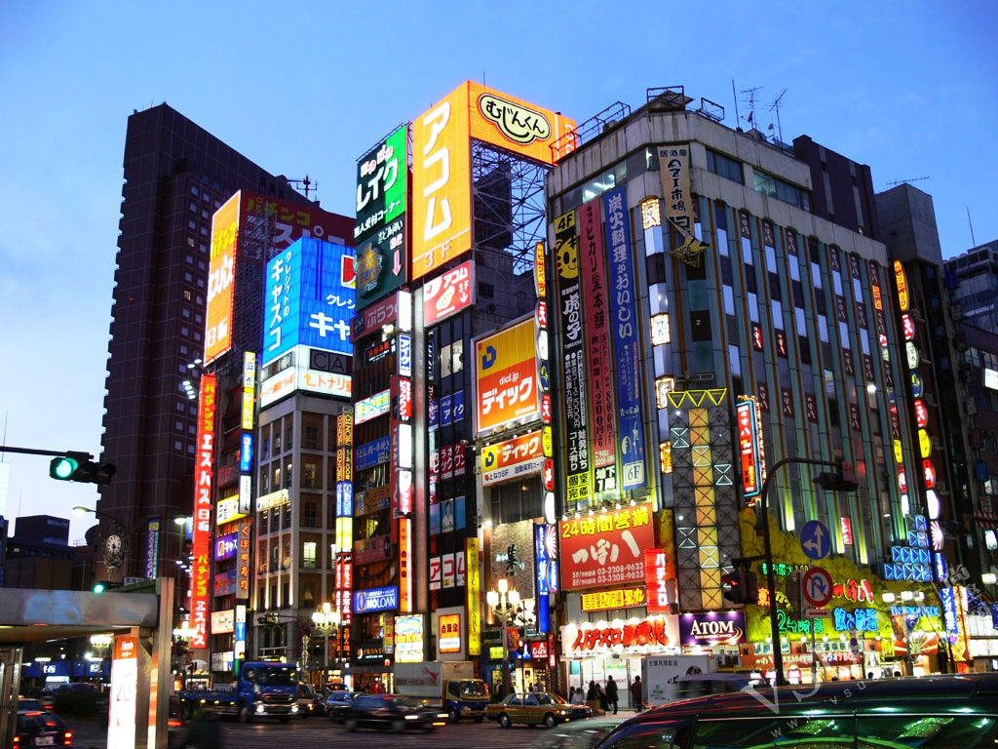
方案介紹

Slide 8
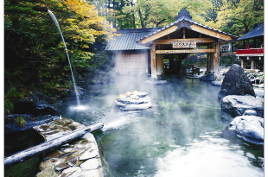
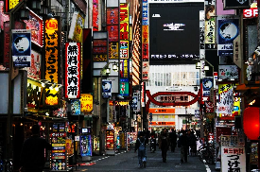
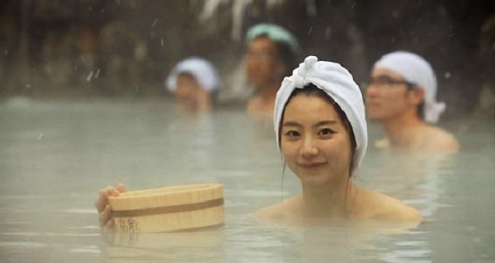
A 方案介紹 「語言與就業培訓 ＋渡假村工作」
日語培訓 及 就業輔導 3 到 6 個月 @ 東京
錄取包吃包住的渡假村工作 @ 箱根・伊豆等
開心上工去！

Slide 9
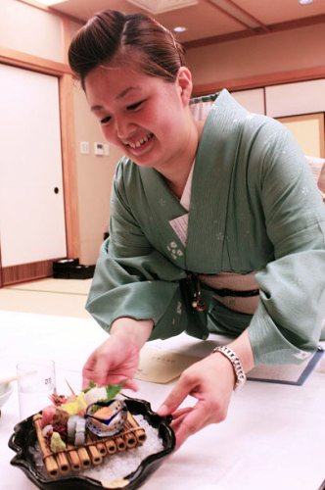
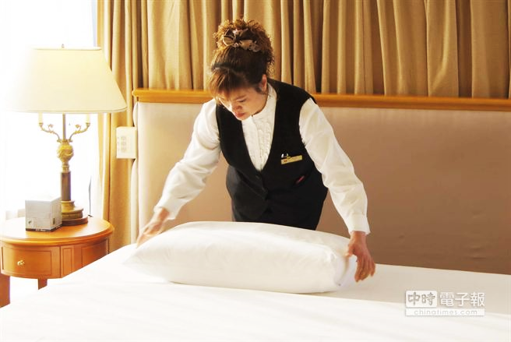
渡假村工作內容及薪資參考
工作內容 | 薪資 | 工作時間 | 備註
廚房幫廚人員 | 1000円 / 小時 | 每日4 - 8小時 | 包三餐、住宿
餐廳外場人員 | 920円 / 小時 | 每日4 - 8小時
客房清潔人員 | 950円 / 小時 | 每日4 - 8小時
櫃台服務人員 | 1030円 / 小時 | 每日4 - 8小時

Slide 10
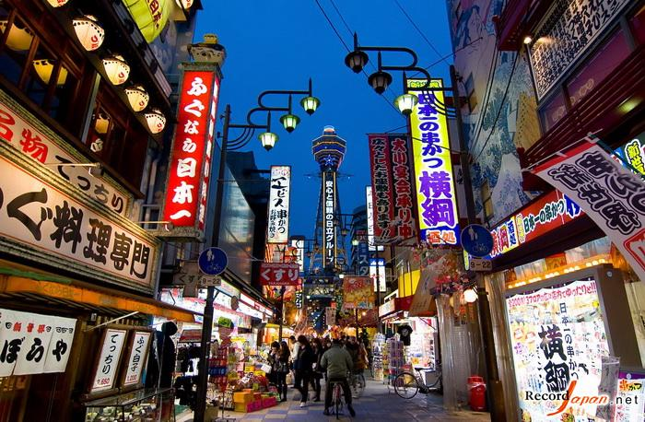
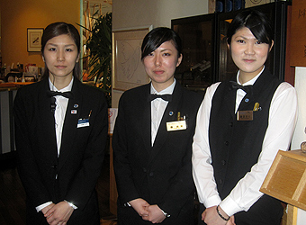
B 方案介紹 「語言與就業培訓 ＋市區工作」
日語培訓 及 就業輔導 3 到 6 個月 @ 東京 or 大阪
錄取適合自己的市區工作 @ 東京 or 大阪
開心上工去！

Slide 11
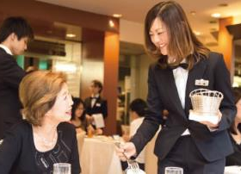
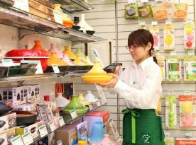
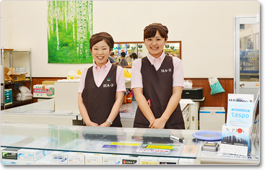
市內工作內容及薪資參考
工作內容 | 薪資 | 工作時間 | 備註
Excel 資料輸入 | 1300円 / 小時 | 每日6 - 8小時 | 交通費10000円 / 月
生活雜貨店服務 | 1000円 / 小時 | 每日3 - 8小時 | 交通費500円 / 日
餐廳內場人員 | 1000円 / 小時 | 每日3 - 8小時 | 附員工餐
櫃台服務人員 | 1375円 / 小時 | 每日6 - 8小時 | 大夜班工作

Slide 12
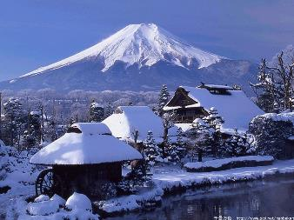
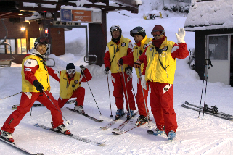
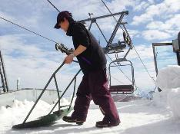
C 方案介紹 「語言與就業培訓 ＋ 滑雪場工作」
日語培訓 及 就業輔導 3 到 6 個月 @ 北海道（期間限定）
錄取包吃包住的滑雪場工作 @ 北海道
開心上工去！

Slide 13
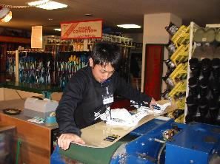
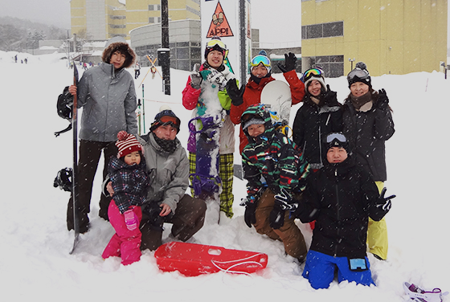
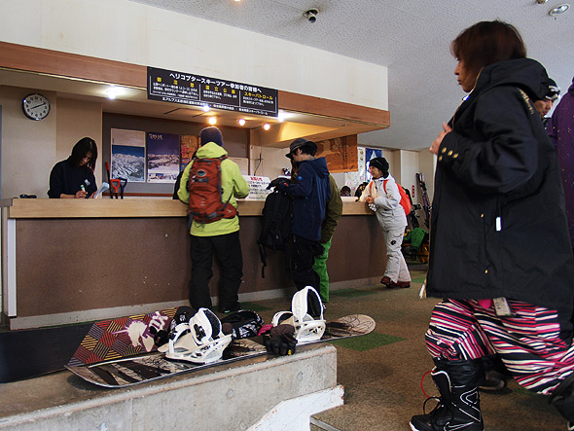
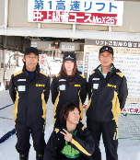
滑雪場工作內容及薪資參考
工作內容 | 薪資 | 工作時間 | 備註
小賣店服務人員 | 850円 / 小時 | 每日6 - 8小時 | 包三餐、住宿
櫃台接待人員 | 850円 / 小時 | 每日 6 - 8小時
滑雪場介紹服務人員 | 850円 / 小時 | 每日6 - 8小時
警衛保全人員 | 1000円 / 小時 | 每日6 - 8小時

Slide 14
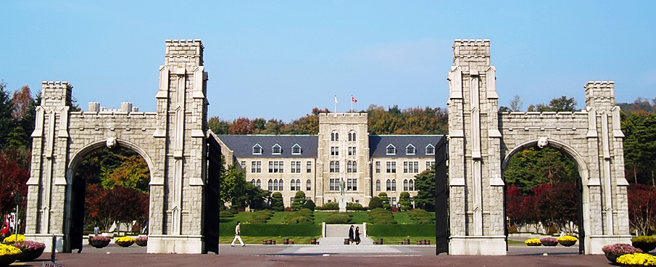
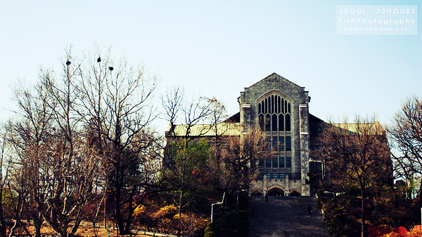
日語培訓單位介紹

Slide 15
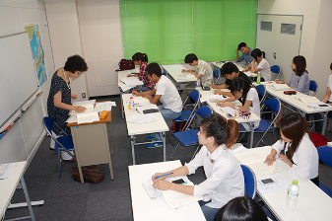
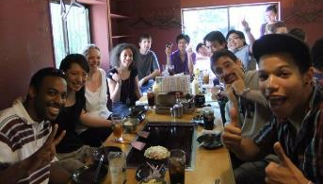
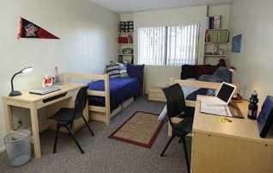
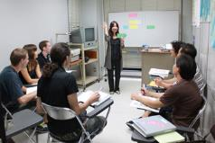
@ 東京 新宿
成立於1980年，並坐落于譽有「學生街」之稱的
新宿區高田馬場裡頭的日語培訓中心。
提供了衣、食、住、行最便利最優越的生活環境。

Slide 16
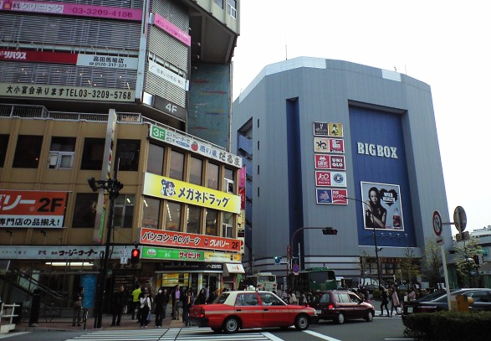
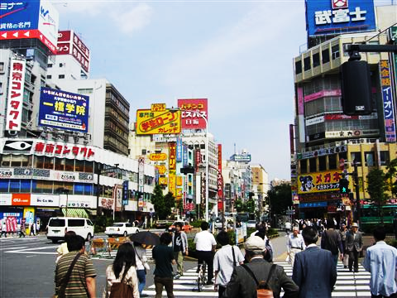
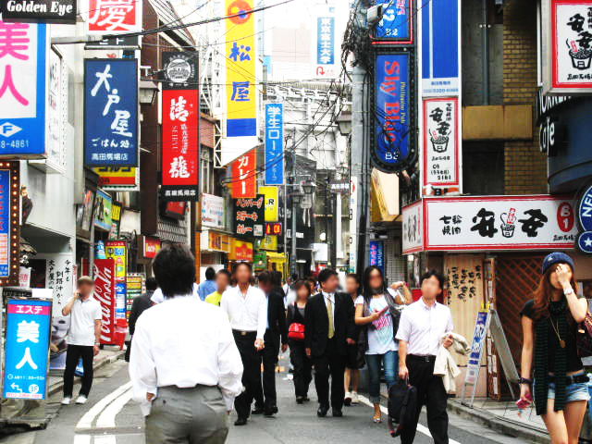
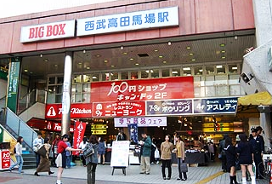
@ 東京 新宿区高田馬場

Slide 17
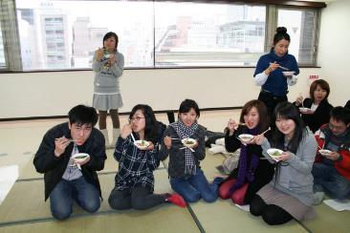
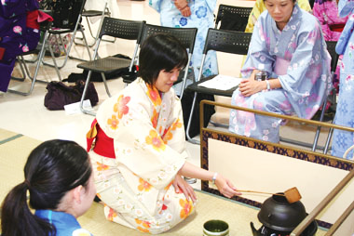
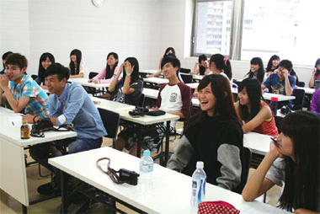
@ 大阪 西區 本町
位於大阪西區的日語培訓中心，自地下鐵「本町站」出站後步行二分鐘即可到達，生活機能便利。

Slide 18
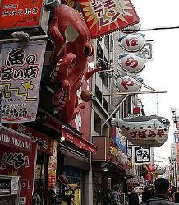
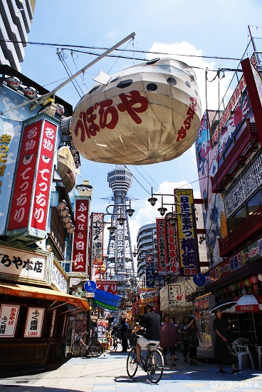
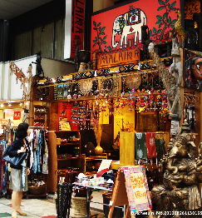
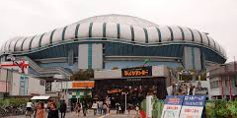
@ 大阪 西區本町

Slide 19
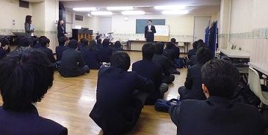
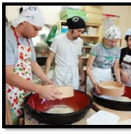
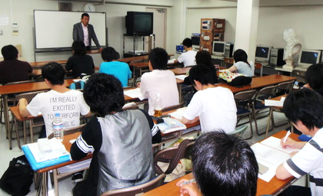
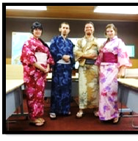
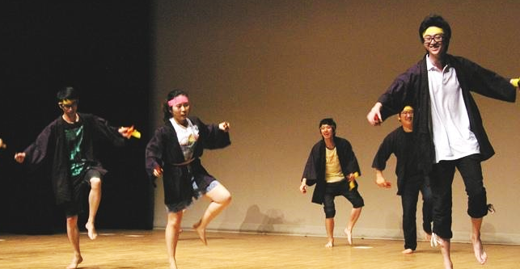
@ 北海道 函館
處於北海道第三大城「函館」的日語培訓中心，
自地下鐵「湯の川溫泉」站步行八分鐘即可到達。

Slide 20
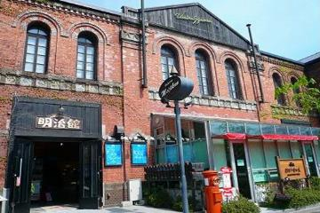
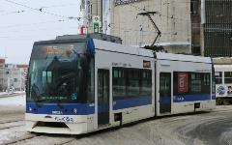
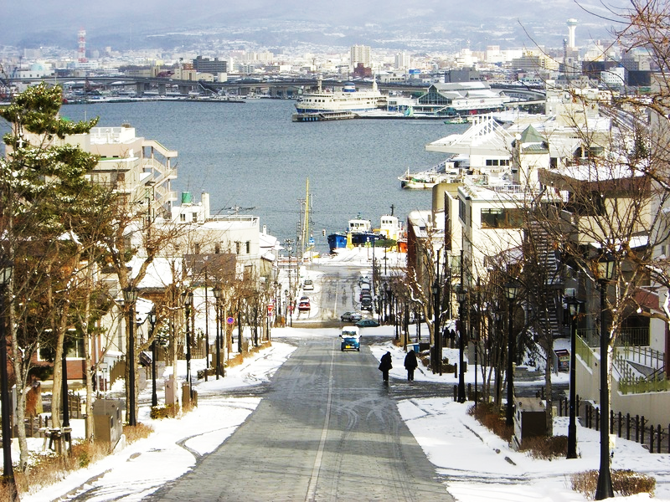
@北海道 函館

Slide 21
被錄取了！開心上工去！ THANK YOU!!
Notes:
所有頁面字體統一為：微軟正黑體
6-9頁的流程圖，字體大小和排版盡量統一

